Slide 1
travelLog
프로젝트 기반 프론트엔드(Vue & React) 양성 과정
- 변진영 -

Slide 2
- 목차 -
구성
톤앤매너
스케치
주요 동작 및 기능
스케치
주요 동작 및 기능
디바이스 별 화면
사이트 링크

Slide 3



travelLog - 사용언어
+

Slide 4
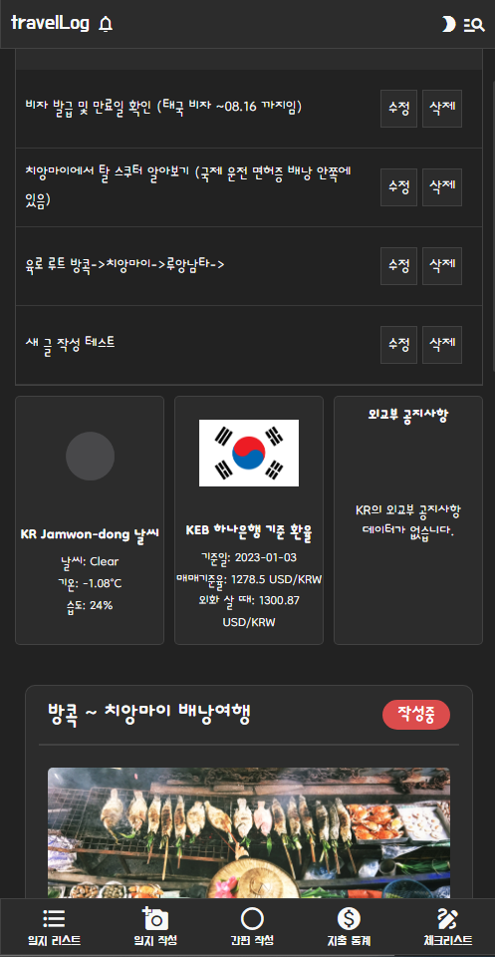
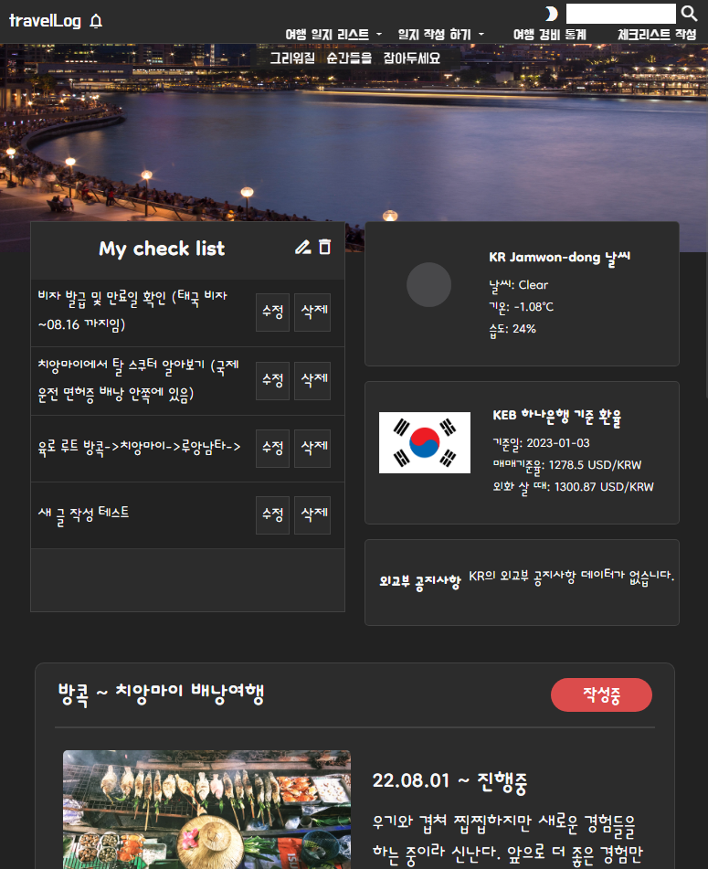

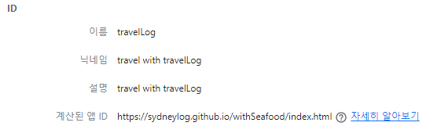
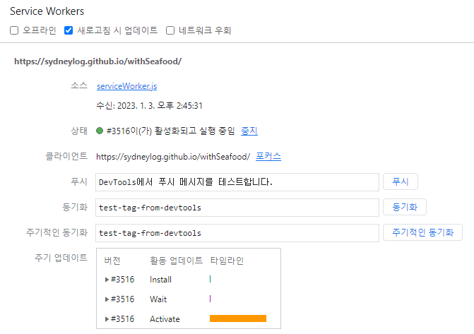
travelLog – 반응형 & 모바일 웹앱
1. PWA
2. Mobile
3. Tablet

Slide 5
travelLog – 분기점
모바일 First로 제작
분기점
min-width : 500px – 태블릿과 모바일 사이의 글자 크기 기준 변경
min-width : 768px – 태블릿 break point
min-width : 1100px – 추후 데스크 탑 화면 개발을 위한 break point

Slide 6
travelLog – 톤 앤 매너
다크 & 라이트 모드 구현을 위한 색 구성
다크 모드 –
Background (#222)
Text color(#f8f8f8)
Border color hsla(0,0%,100%, 0.1)
Box color (#2c2c2c)
라이트 모드 –
Background (#fff)
Text color(#222)
Border color rgba(235, 235, 235, 0.3)
Box color (#fafafa)

Slide 7
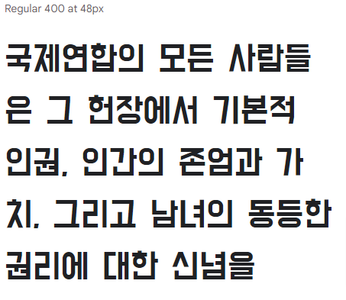
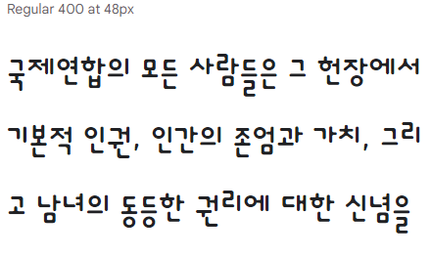
travelLog – 폰트
1. 타이틀 및 강조 : Do Hyeon
2. 본문 및 일반 : Dongle

Slide 8
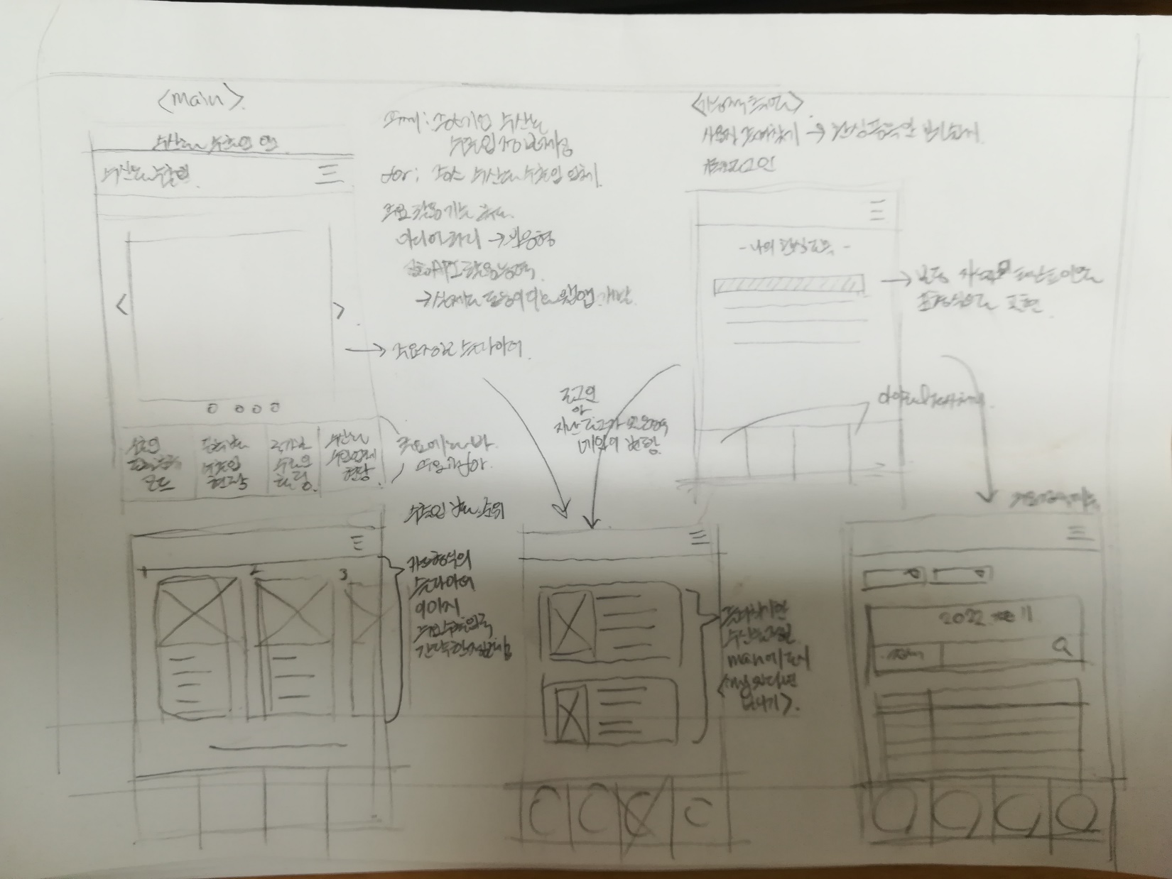
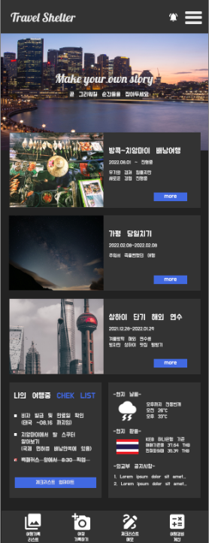
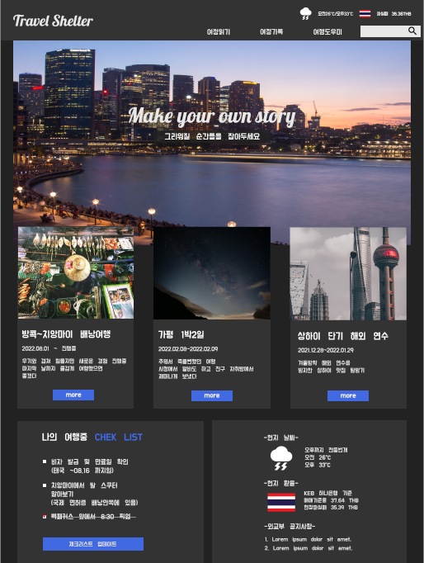
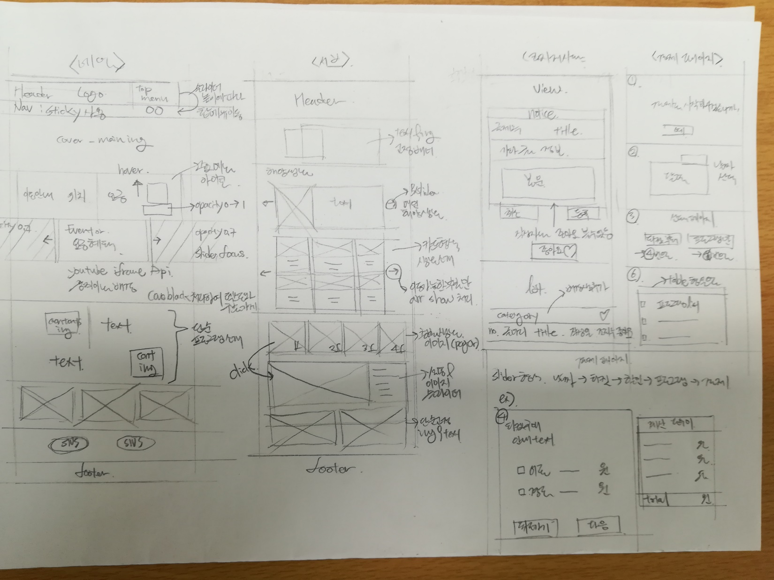
travelLog – 스케치
1. 페이퍼 프로토타입
2. 디지털 Mock-up

Slide 9
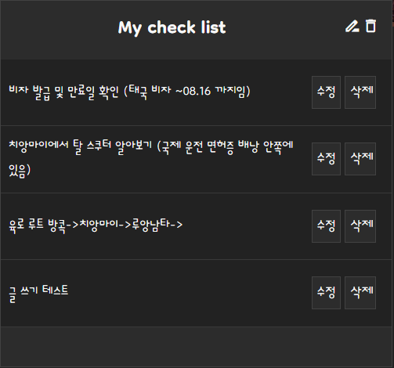
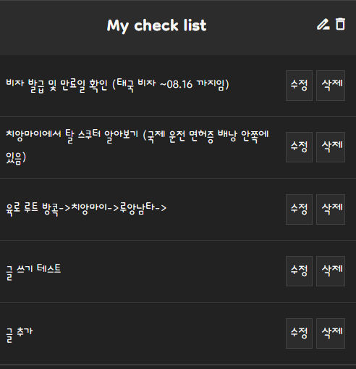
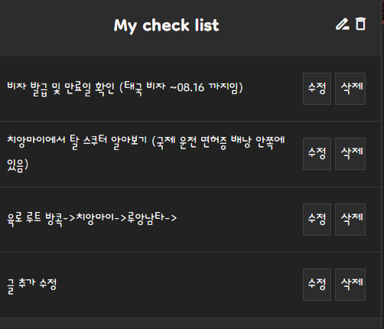
travelLog – 주요 동작 및 기능
1. My check list : json-server 와 연결하여 CRUD 구현

Slide 10
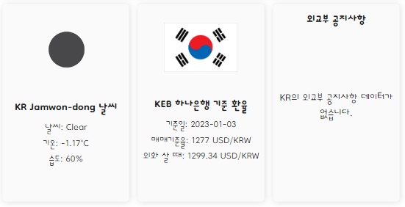
travelLog – 주요 동작 및 기능
2. 공공데이터 및 Open weather API와 통신

Slide 11
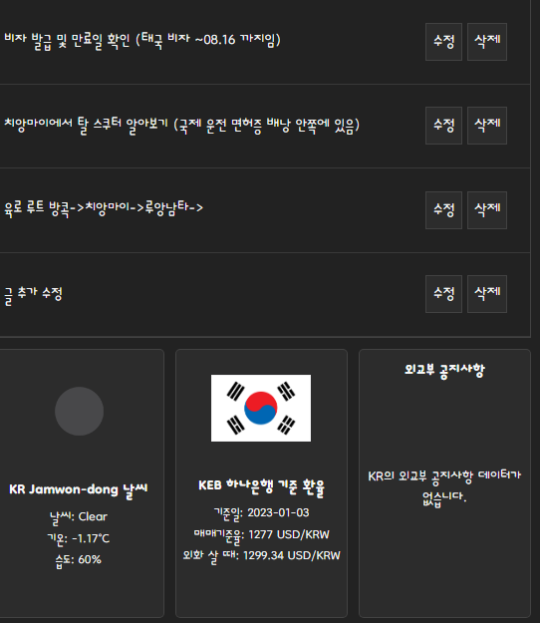
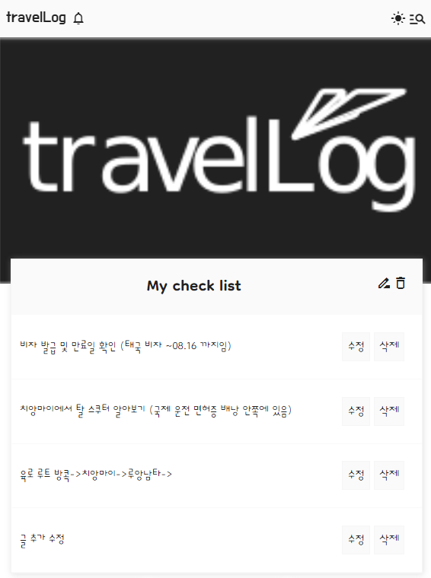
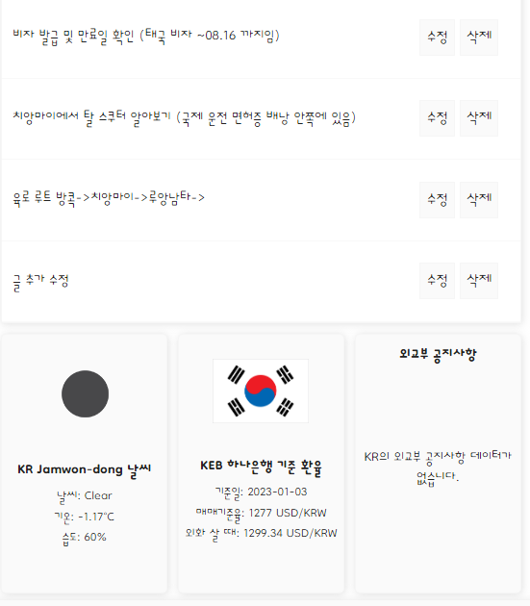
travelLog – 주요 동작 및 기능
3. 선택한 모드를 로컬스토리지에 저장하여 사용자의 편의 도모

Slide 12
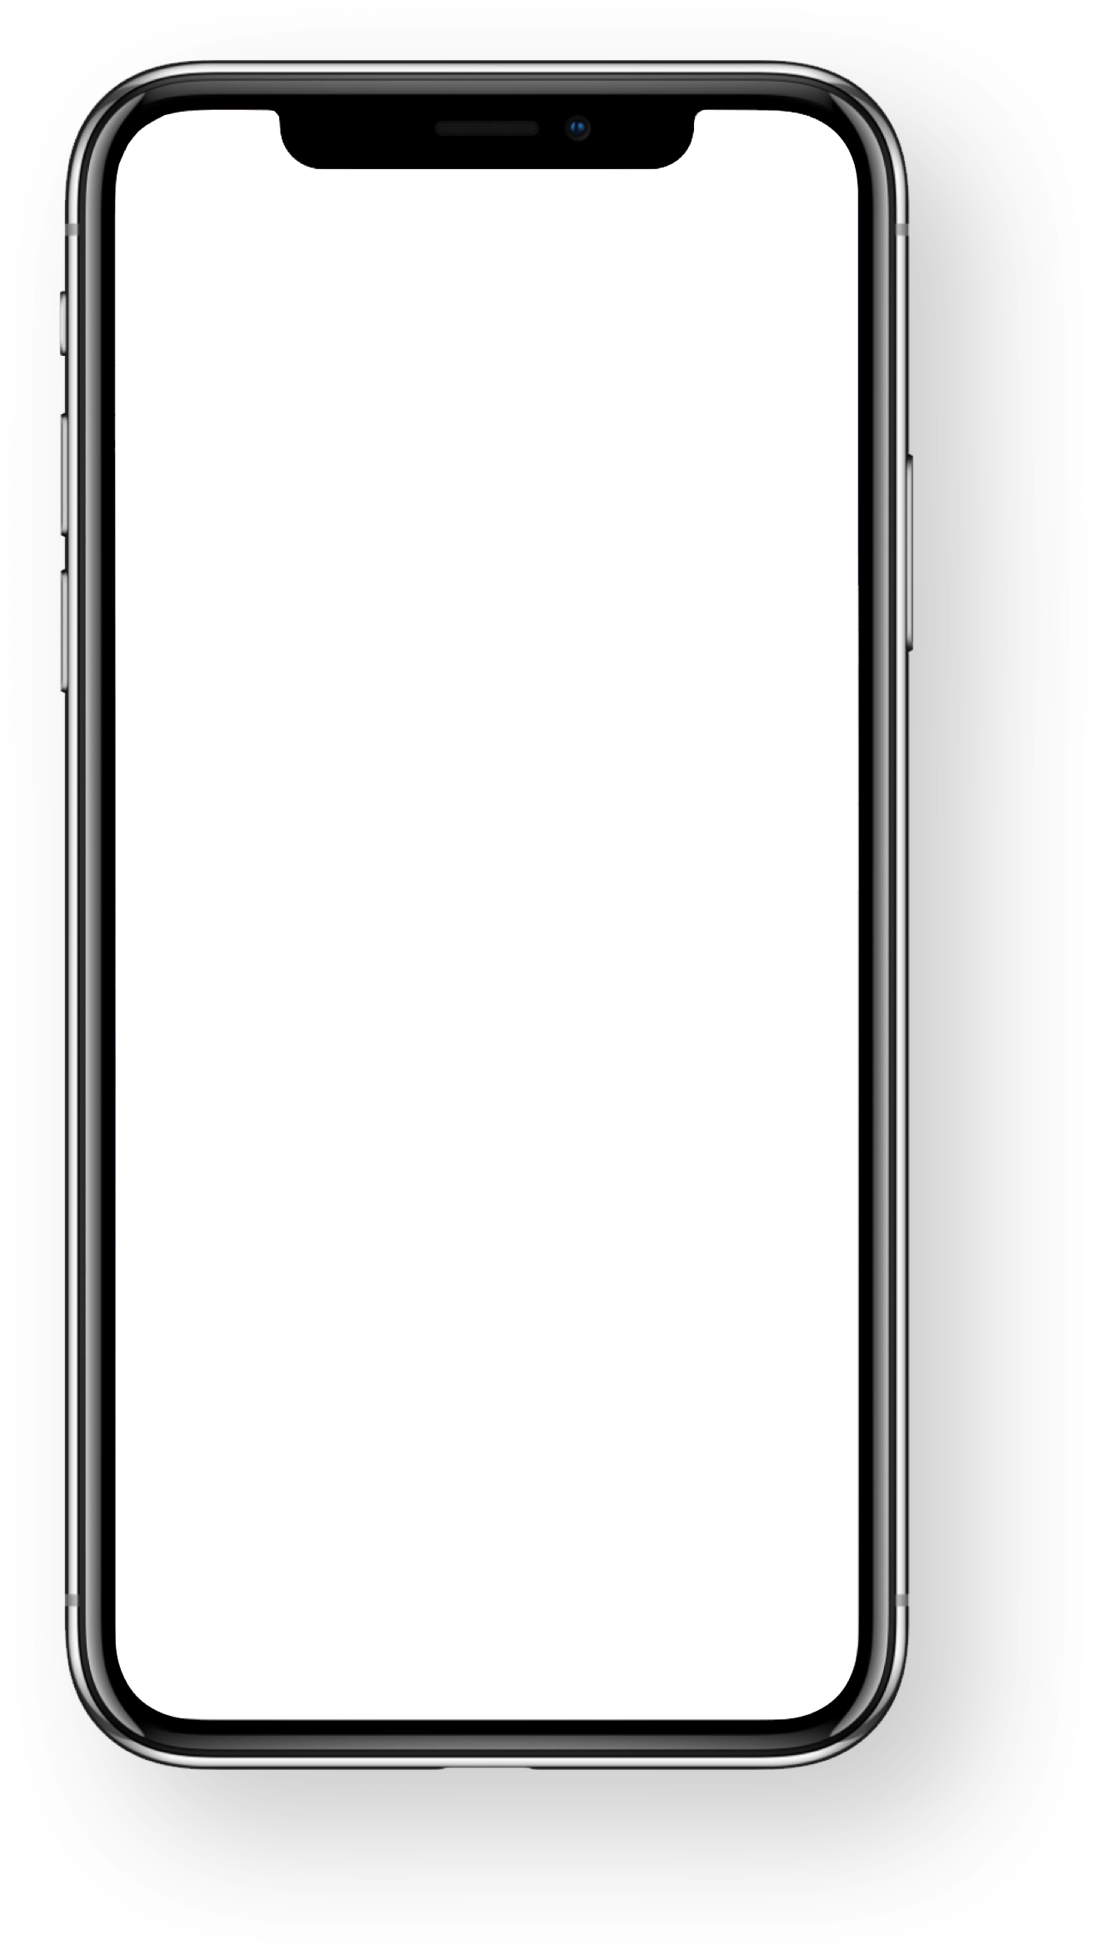

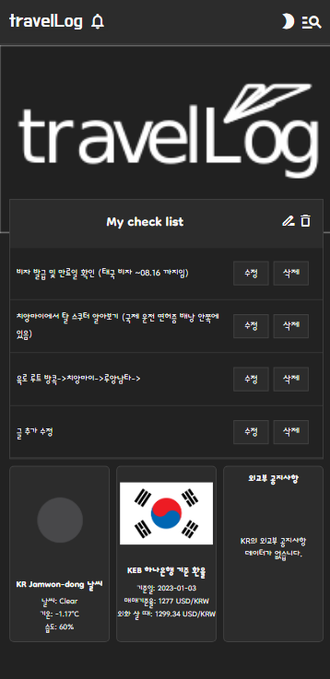
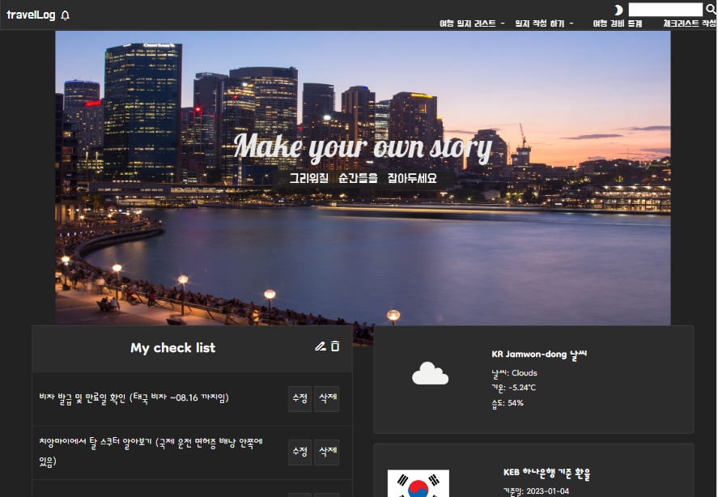
travelLog – 디바이스 별 화면
1. Smart phone
2. iPad air

Slide 13
travelLog – 링크
travelLog

